Slide 1
المقطع التعلمي: التنسيق الوظيفي في العضوية
المقطع البيداغوجي الثاني: الاستجابة المناعية
المورد المعرفي: الذات واللاذات.

Slide 2
تقويم تشخيصي
•أتمم المخطط التالي الذي يلخص الاستجابة المناعية بما يناسبه من المصطلحات.
الموانع الطبيعية
..........................
الحاجز الدفاعي الأول
الاستجابة المناعية اللانوعية
..........................
الحاجز الدفاعي الثاني
الاستجابة المناعية النوعية
..........................
الحاجز الدفاعي الثالث
خلوية
خلطية
..........................
..........................
خلايا تائية LT
..........................
خلايا بائية LB

Slide 3
الوضعيةالتعلمية للمورد المعرفي
◄خلال حوادث المرور او في بعض الحالات المرضية يتم نقل الدم من شخص لآخر و حتى الطعوم كذلك. اصيب هشام وسليم بحادث مرور افقدهما الكثير من الدم نقلا على جناح السرعة لأقرب مستشفى حيث زودا على عجل بكمية من الدم توفي هشام اما سليم فبقي حيا
الاشكالية
فسر سبب وفاة هشام وبقاء سليم حيا
يعود سبب وفاة هشام الى عدم توافق زمرة الشخص المعطي مع فصيلة دمه اما سمير فبقي حيا لحدوث التوافق بين زمرة دمه وزمرة دم المتبرع

Slide 4
معلومات يجب معرفتها
تتكون عضوية الشخص الواحد من خلايا يحتوي سطح غشائها الهيولي على محددات (وسامات
يعمل الجهاز المناعي في المرحلة الجنينية على التعرف عليها وحفظها بذاكرته ويعتبرها ذات وما سواها يشكل لا ذات بالنسبة لكل فرد
)CMH
نشاط1حالة نقل الدم
ABO
ا-:تحديد الزمر الدموية في نظام
تحتوي الكريات الحمراء للشخص على سطح غشائها الهيولي محددات تعتبر مولدات ضد (هناك نوعان من مولدات الضد هي
) و تعطى تسمية الزمرة الدموية حسب مولد او مولدات الضد المحمولة على الكريات الحمراءB
وA
)Anti-B و((Anti-A(
كما يحتوي مصل دم الاشخاص طبيعيا على اجسام مضادة وهناك نوعان من الاجسام المضادة هما
بحيث لا يلتقي في دم الشخص الواحد مولد الضد والجسم المضاد من نفس النوع (حدوث تراص يعني تخثر الدم أي موت الانسان).
1-حدد الفئات الممكنة من حيث تواجد مولدات الضد هذه اوعدم تواجدها في دمه
2-باستغلال معطيات الوثيقة(1)حدد لكل زمرة دموية مولد الضد والجسم المضاد الخاص بها
3-على ضوء الوثيقة (2)بين ما يحدث في حالة وجود مولد الضد والجسم المضاد من نفس النوع في دم الشخص الواحد

Slide 5
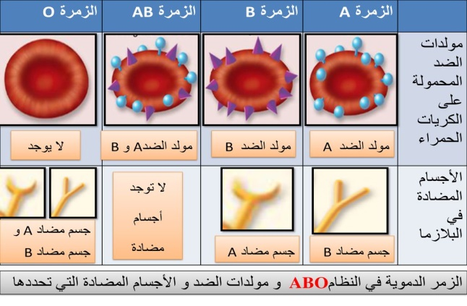
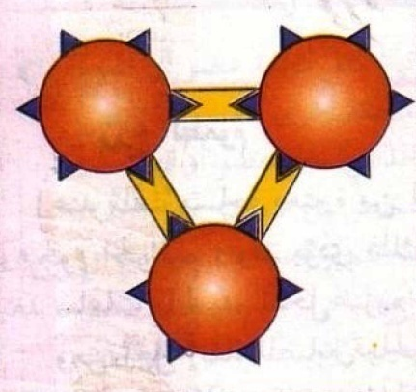
كريات حمراء مرتصة بالمجهر الضوئي
ملاحظة مجهرية لسحبة دموية لشخص سليم
تمثيل تخطيطي لارتصاص الكريات الحمراء بالأجسام المضادة
الوثيقة (1)
الوثيقة (2)

Slide 6
االاستنتا ج ج1- الفئات الممكنة من الاشخاص هي : A – B – AB – O ومنه هناك اربع زمر دموية سميت نسبة لمولد الضد الموجود على غشاء الكريات الحمراء وهي الزمرة الدموية A- الزمرة الدموية B- الزمرة الدموية ABوالزمرة الدموية O تحديد مولد الضد والجسم المضاد لكل زمرة دموية ج2- التحديد: الزمرة الدموية A لها مولد ضد A والجسم المضاد B الزمرة الدموية B لها مولد ضد B والجسم المضاد A الزمرة الدموية AB لها مولد ضد AB والجسم المضاد O (معدوم) الزمرة الدموية O لها مولد ضد O(معدوم) والجسم المضاد AB ج3- إذا إلتقى الجسم المضاد مع مولد الضد من نفس النوع في دم نفس الشخص يحدث الإرتصاص (التراص) بين مولدات ضد الكريات حمراء لدم الشخص المتبرع مع الأجسام المضادة لدم الشخص المستقبل ويظهر على شكل تخثرات تسد الاوعية الدموية وتؤدي الى الموت

Slide 8
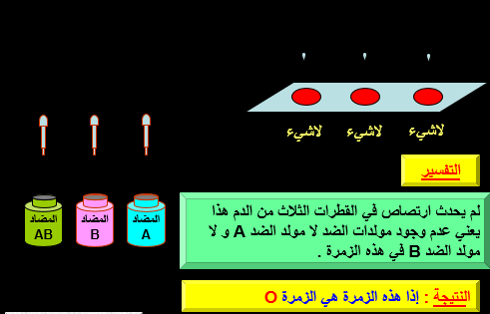

Slide 10
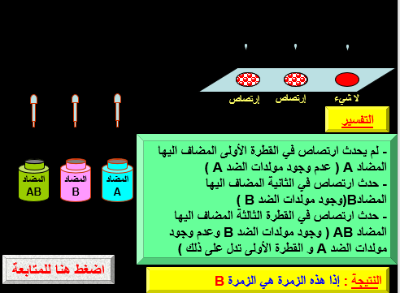

Slide 11
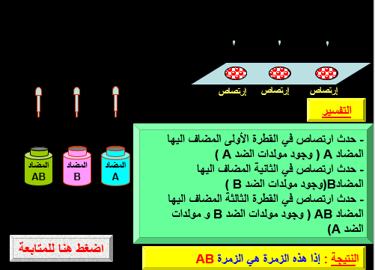

Slide 13
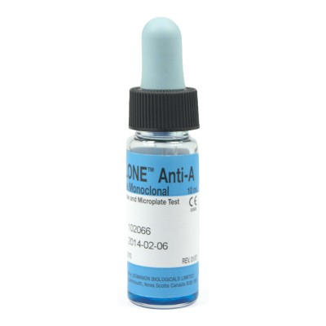
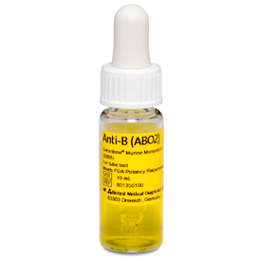
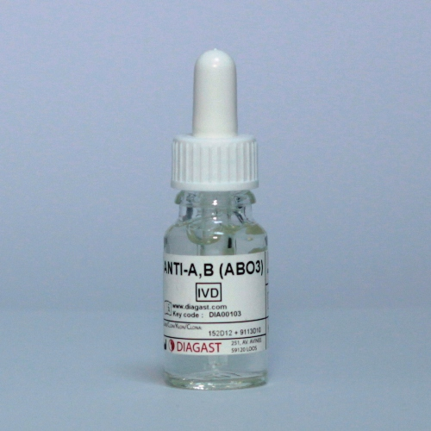
نـــــــــــــقل الدم
تحديد الزمر الدموية في نظام الـABO
لا يتم نقل الدم من شخص إلى آخر الا اذا كانا متوافقين, ويتم تحديد تفاعلات عدم التوافق باختبار طبي بسيط, يتم من خلاله تحديد زمرة الدم التي ينتمي إليها الشخص و تتم حسب الطريقة التالية:
مضاد AوB
مضاد B
مضاد A
الزمرة الدموية
O
Anti A
Anti B
Anti A B
A
حدوث تراص
B
A B
عدم حدوث تراص
-كيف تفسر نتائج فحص عينات الدم؟

Slide 14
استنتاج
يحدث التراص في حال وجدت مولدات الضد الاجسام المضادة الخاصة بها, وعدم تراص الدم لعدم تواجد
الاجسام المضادة الخاصة بها.

Slide 15
قواعد نقل الدم:
يتضمن النظام ( A.B.O) أربعة زمر دموية رئيسية A وB و AB و O.
تحمل كريات الدم الحمراء البشرية على أغشيتها الهيولية نوعين من مولدات الضد ( مولدات الارتصاص) مولد الضد A و مولد الضد B.
كما يحمل مصل الدم البشري نوعين من الأجسام المضادة.
يمكن للفرد أن يحمل مضاد A أو مضاد B أو كلاهما أو لا يحمل أي منهما . على أن لا يحمل جسم مضاد ومولد الضد من نفس النوع.
يراعى أثناء نقل الدم ضرورة توافق دم الشخص المعطي ودم الشخص المستقبل أي تجنب التصاق ( تراص ) كريات الدم الحمراء للشخص المعطي ببعضها في دم الشخص المستقبل وتشكل تخثرات تسد الأوعية الدموية وتؤدي إلى الموت.

Slide 16
ب:قانون نقل الدم في نظام ABO : قم بإكمال الجدول الموالي بوضع كلمة توافق وكلمة تراص في الخانة المناسبة مع مراعاة عدم تواجد مولد الضد والجسم المضاد معا في دم نفس الشخص 2-اقترح تسمية للزمرة الدموية ABو Oوبرر اجابتك 3- انجز مخططا مبسطا توضح فيه نقل الدم في نظامABO
الشخص المستلم (المستقبل)
الزمرة الدموية | A جسم مضاد B | B جسم مضاد A | AB عديم الجسم المضاد | O جسم مضاد AB
A الشخص المعطي مولد الضدA
B مولد الضد B
AB مولد الضد AB
O مولد الضد منعدم
الشخص المعطي

Slide 17
الشخص المستلم (المستقبل)
الزمرة الدموية | A جسم مضاد B | B جسم مضاد A | AB عديم الجسم المضاد | O جسم مضاد AB
A الشخص المعطي مولد الضدA | + توافق | ــ تراص | + توافق | ــ تراص
B مولد الضد B | ــ تراص | + توافق | + توافق | ــ تراص
AB مولد الضد AB | ــ تراص | ــ تراص | + توافق | ــ تراص
O مولد الضد منعدم | + توافق | + توافق | + توافق | + توافق
الشخص المعطي

Slide 18
قواعد نقل الدم:
جسم مضاد في بلازما الدم | مولد الضد محمول على كريات الدم الحمراء | الزمرة الدموية
مضاد الـA- B | لا شيء | O
مضادB | A | A
مضادA | B | B
لا شيء | AوB | A B
O
مولد ضد الضد A
A
مضاد B
مولد ضد الضد B
مضاد A
B
A B

Slide 19
قواعد نقل الدم:
A
حدوث تـــــــــــراص
A
A
A

Slide 20
نـــــــــــقل الدم
استنتاج
•في حالة عدم توافق كريات دم الشخص المعطي مع مصل دم المستقبل يتفاعل مولد الضد مع المضاد المناسب له فيحدث ارتصاص, تلتصق الكريات الدموية الحمراء و تسد الأوعية الدموية, فيموت الشخص المستقبل
يتم نقل الدم بين الأشخاص حسب القاعدة التالية:
-نقل الدم الذي يحتوي على مولد ضد معين الى دم لا يحتوي على المضاد المناسب له.
A
معطي عام
O
AB
مستقبل عام
B

Slide 21
تحديد الزمر الدموية في نظلم الريزوس Rhésus
نظام الريزوس Rhésus:
توجد على أغشية كريات الدم الحمراء مولدات ضد أخرى إضافة إلى تلك المميزة للنظام ABO تعرف بمولدات الضد D أو العامل ريزوس و يعرف الأشخاص الذين يحملون هذا العامل بأنهم موجبي الريزوسD+ أما الأشخاص الذين لا يحملونه فهم سالبي الريزوس D-.
إمكانية النقل | حالة النفل
نقل ممكن | Rh+ Rh+
نقل غير ممكن | Rh- Rh+
نقل ممكن | Rh- Rh-
نقل ممكن | Rh+ Rh-
X
مولد الضد A
A
A
مولد الضد D
مضاد D
مضاد B
A-
مضاد B
A+
وضح لماذا لا يمكن نقل الدم من شخص موجب الريزوس الى شخص سالب الريوزس رغم تطابق الزمر

Slide 22
تحديد الزمر الدموية في نظلم الريزوس Rhésus
استنتاج
•لا يمكن نقل الدم من شخص موجب الريزوس إلى شخص سالب الريزوس و ذلك لإمكانية حدوث تراص بين مولدات الضد D الموجودة على أغشية الكريات الحمراء للشخص موجب الريزوس و مضاد D الموجود في مصل الشخص سالب الريزوس.

Slide 24
زرع الطعوم
قواعد نقل الدم:
عند تلف مساحة معتبرة من الجلد إثر حادث احتراق تتعرض العضوية إلى خطر الجفاف و هجوم الجراثيم, وقد يؤدي إلى وفاة الشخص بعد ساعات ما لم يتم تدخل سريع لمعالجة الأمر ومن أجل انقاذ المصابين بحروق يتم زرع طعوم جلدية و ذلك وقاية ضد الجفاف و الجراثيم في حالة حروق محدودة المساحة يتم نقل طعوم ذاتية من نفس الشخص اما زراعة الأعضاء يتم نقلها من شخص لآخر و تكون غير ذاتية سرعان ما يتم رفضها في غالب الأحيان.
أ. أعط تفسيرا لعدم رفض العضوية نسيج الجلد المزروع ورفضها للأعضاء المنقولة من شخص آخر
ب. ماذا تستخلص؟

Slide 25
زرع الطـــــــــــعوم
استنتاج
•القبول او الرفض يتعلق بالتوافق النسيجي حيث يستطيع الجهاز المناعي(الخلايا اللمفاوية التائية).
التعرف عليه و تمييز الحسم الغريب, والظاهرة المسؤولة عن رفض الطعوم هي المناعة الخلوية.
الطعم الذاتي: استعمال أنسجة نفس الشخص
الطعم غير الذاتي: استعمال عضو أو نسيج من شخص آخر.

Slide 26
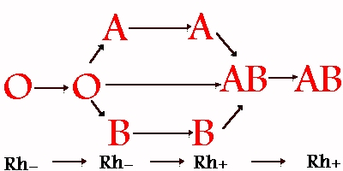
خـــــــــــــــــلاصة
•لجسم الانسان القدرة على تمييز ما هو ذات (متوافق) كما هو من اللاذات (غير متوافق)
فيقبل الخلايا و الأنسجة المتوافقة و يرفض غير المتوافقة منه بفضل الواسمات المتواجدة على
سطح الغشاء الهيولي للخلايا و التي تسمح بتمييز الذات من اللاذات.

Slide 27
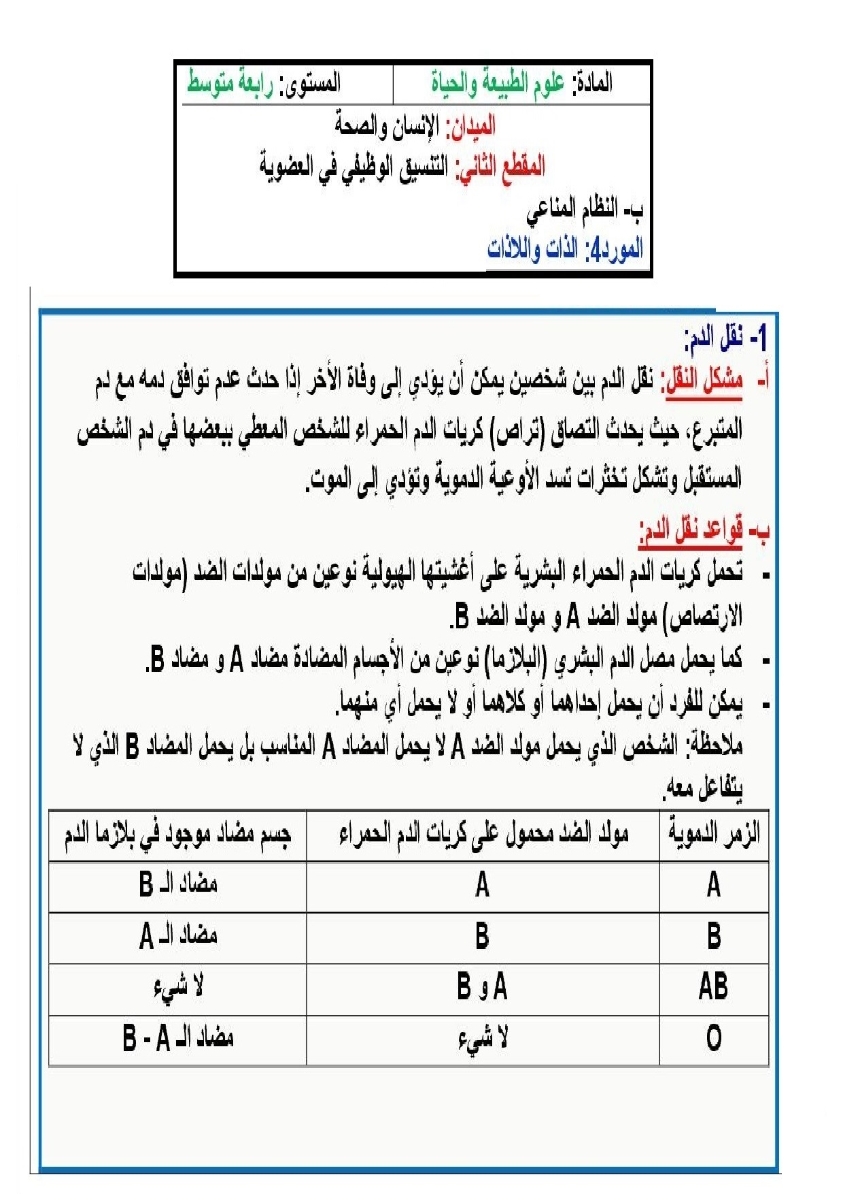
إرساء المورد: الذات و الاذات

Slide 28
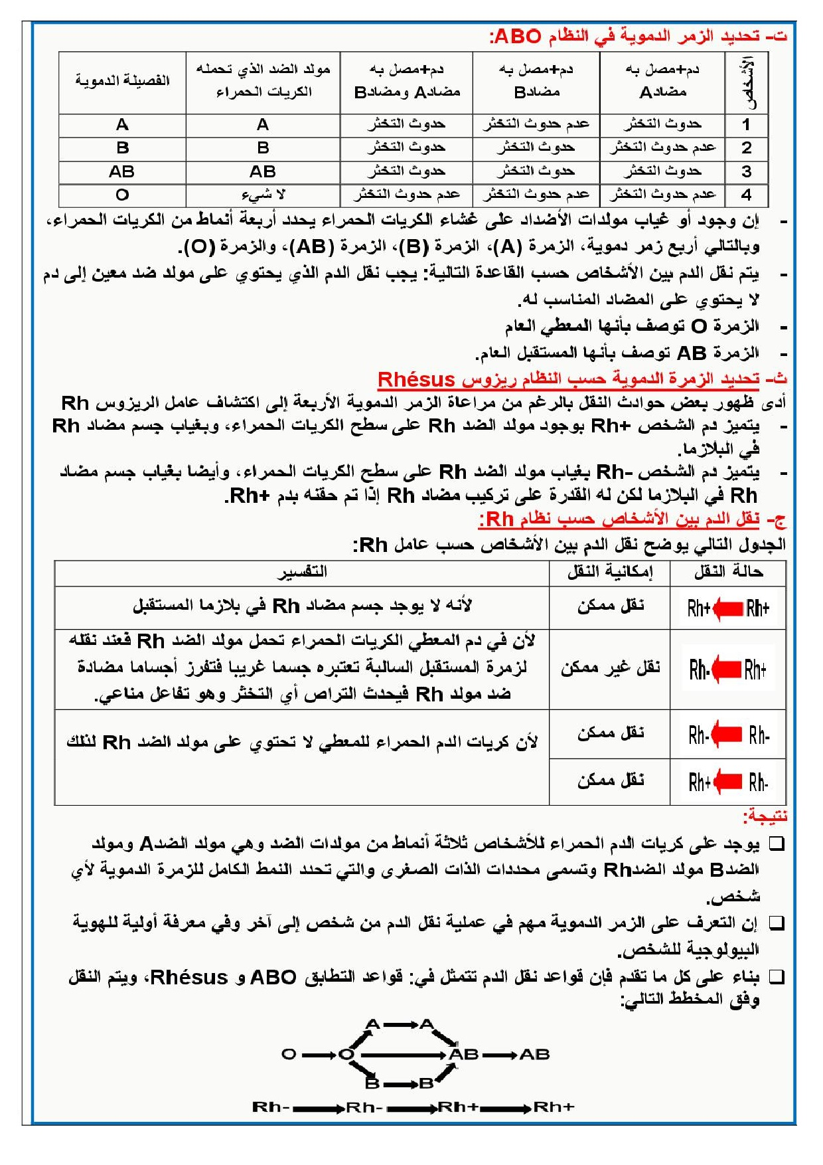

Slide 29
تقويم المورد1
عند نقل الدم يجب أن تتوافق زمرة دم المتبرع مع زمرة دم الشخص المستلم حتى لا يحدث تراص الكريات الدموية الحمراء في دم المستلم مما يؤدي إلى انسداد الأوعية الدموية و قد يموت المستلم .
* اعتمادا على مكتسباتك والصور السابقة والنص .
1 - أملأ فراغات الجدول بكلمة توافق أو تراص (عدم توافق)
أجسام مضادة في مصل المستلم (الآخذ) |  | مولدات الضد على كريات الحمراء للمتبرع (المانح)
 |  | AB | B | A | O(لا توجد)
زمرة O | أجسام مضادة AB
زمرة A | أجسام مضادة B
زمرة B | أجسام مضادة A
زمرة AB | لا توجد
توافــق
توافــق
توافــق
توافــق
2- اذكر القاعدة الواجب مراعاتها أثناء نقل الدم من شخص إلى أخر ؟

Slide 30
حل التقويم1
عند نقل الدم يجب أن تتوافق زمرة دم المتبرع مع زمرة دم الشخص المستلم حتى لا يحدث تراص الكريات الدموية الحمراء في دم المستلم مما يؤدي إلى انسداد الأوعية الدموية و قد يموت المستلم .
نظام ABO يتضمن 4 زمر دموية هي AB ـــ O ـــ B ـــ A
أجسام مضادة في مصل المستلم (الآخذ) |  | 1- مولدات الضد على كريات الحمراء للمتبرع (المانح)
 |  | AB | B | A | O(لا توجد)
زمرة O | أجسام مضادة AB
زمرة A | أجسام مضادة B
زمرة B | أجسام مضادة A
زمرة AB | لا توجد
تراص
تراص
تراص
توافــق
تراص
تراص
توافــق
توافــق
تراص
توافــق
تراص
توافــق
توافــق
توافــق
توافــق
توافــق
2-لايتم نقل الدم من شخص إلى أخر حتى يكونا متوافقين من حيث الزمر الدموية

Slide 31
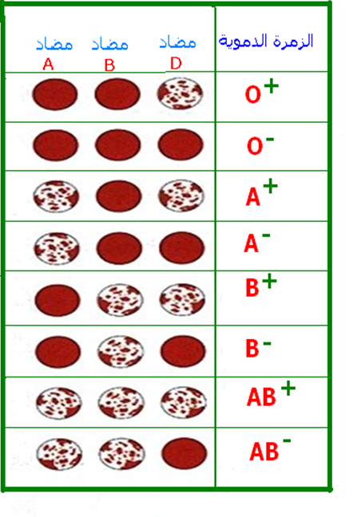
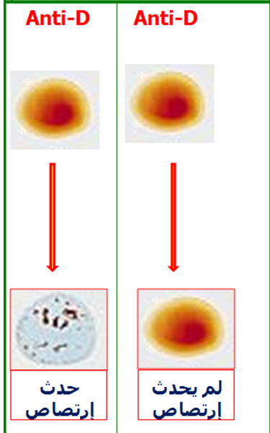
تقويم المورد2
أكمل الجدول التالي بتحديد الزمرة وعامل الريزوس

Slide 32
حل التقوي2
مضاد D
مضاد D

Slide 33
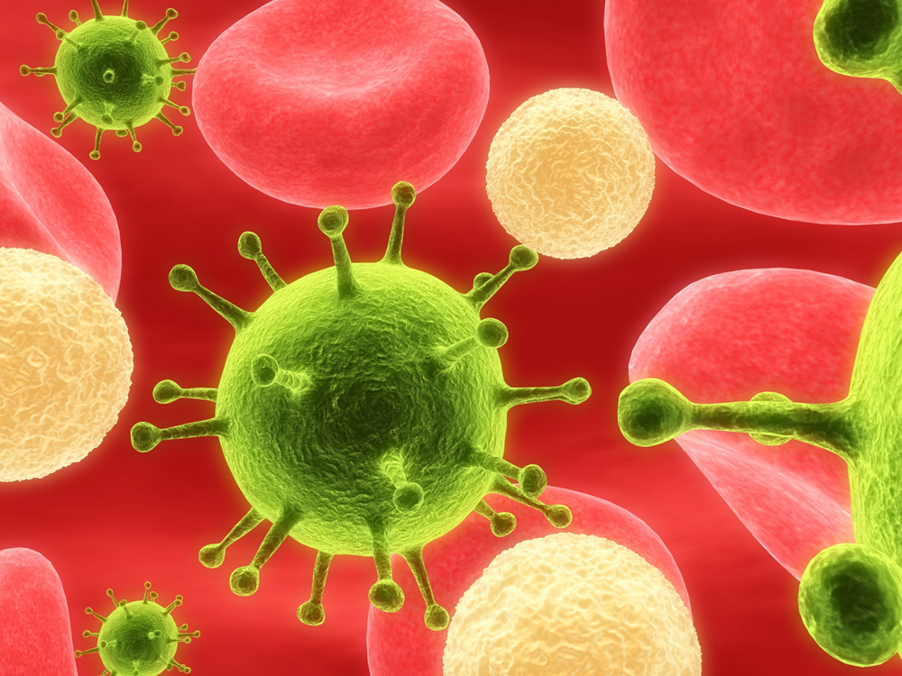
بالتوفيق إنشاء الله أبنائي نحن هنا لكل تساؤلاتكم
الأستاذة طرفاية وسيلة
مؤسسة عبان رمضان
ماي 2020

